Slide 1
Respekt für das Modell von der Welt des Anderen und von Dir selbst
NLP für die PAG- Trainerfortbildung
Willkommen!
Verbindung PAG mit NLP
Trainers: Sytse und Marlies Tjallingii
13 März, 2021

Slide 2
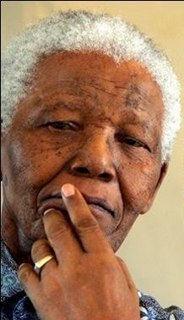
“As I walked out the door toward the gate,
that would lead to my freedom,
I knew if I didn’t leave
my bitterness and hatred behind,
I’d still be in prison.”
Nelson Mandela
"Als ich aus der Tür zum Tor ging,
das zu meiner Freiheit führen würde,
wusste ich, dass ich immer noch im Gefängnis sein würde,
wenn ich meine Bitterkeit und meinen Hass nicht zurücklassen würde.„
- Nelson Mandela
S
Was können wir lernen von Nelson Mandela?

Slide 3
Programm Samstag, 13.03.2021
Morgens von 10:00 Uhr – 13:00 Uhr
Kennenlernen
Die 3 Lebensfragen
Pause: 11:30 – 11.45
Einige der NLP Grundannahmen
Das Kommunikationsmodell, mit Übung
Nachmittags von 15:00 Uhr – 18:00 Uhr
Wie lernen wir (4 Schritte im Prozess des Lernens)
Pause: 16:30 – 16:45
Neue unterstützende Überzeugungen finden
Die Neurologische Ebene und ihre Verwendung in Konflikten

Slide 4
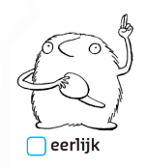
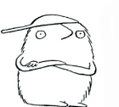
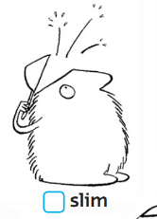
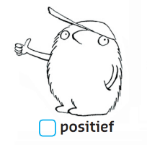
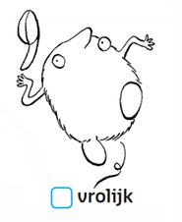
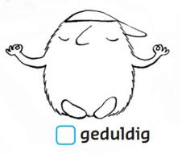
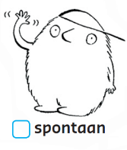
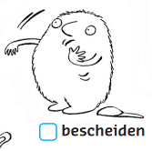
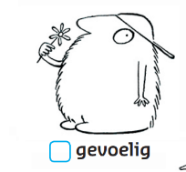
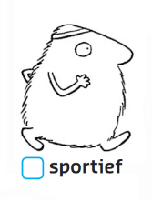
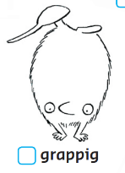
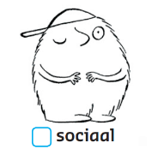
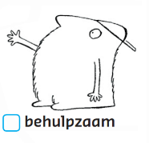
Wer bist Du?
Präsentiere Dich der Gruppe mit Deinen wichtigsten positiven Merkmalen.
serious
honest
ernst
ehrlich
intelligent
positive
smart
positiv
geduldig
fröhlich
spontan
bescheiden
empfindlich
sportive
sportlich
komisch
sozial
hilfreich

Slide 5
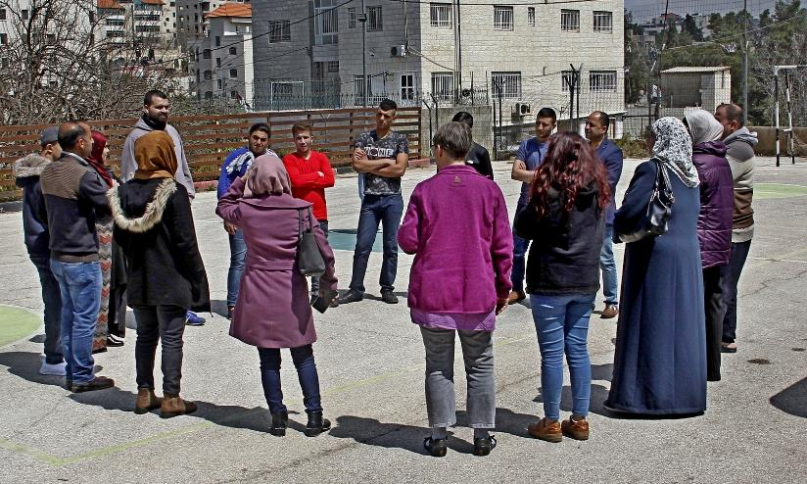
Wer sind wir?
Marlies und Sytse Tjallingii-van der Werf
Workshop April 2019 Ramallah, Palästina
Dar al Amal, Jugendgefängnis

Slide 6
Was ist NLP?
Eine Reihe von Techniken,
mit denen Du Dein Denken und Verhalten ändern kannst.
Übung: Welches Verhalten von Dir willst Du ändern?

Slide 7
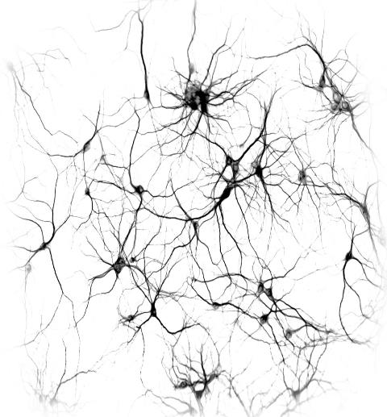
Was ist NLP? Neurolinguistisches Programmieren (NLP)
Mit NLP kannst Du ändern:
Was Du denkst
Was Du sprichst
Was Du fühlst
Was Du machst
Das menschliche Gehirn hat ± 86.000.000.000 (Milliarden) Neuronen
und ± 7.000 Verbindungen (Synapsen) zu anderen Neuronen
Du hast eine beispiellose Fähigkeit, Dich zu ändern!

Slide 8
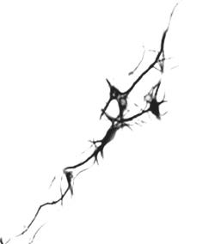
Was passiert, wenn Du Dich mehr auf etwas konzentrierst?
Jeder Gedanke bringt schnell und einfach Veränderung mit.

Slide 9
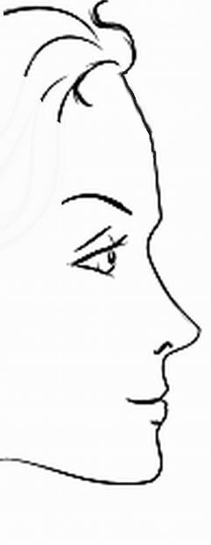
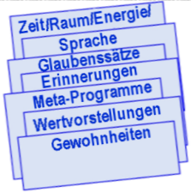
Wie läuft die Kommunikation?
Die Karte …………..
--> ……….. ist nicht …………….……-->
Das Gebiet
Innere
Repräsentation
Sinne
FILTER
Reduzieren
Verformen
Externer
Stimulus
Verallgemeinern
Stimmung
Physiologie
Verhalten

Slide 10
Innere
Repräsentation
Was sind die individuellen Unterschiede in den internen Darstellungen?
Übung: Schreibe mindestens 5 Wörter auf, die Dir einfallen, wenn Du das Wort „Gefängnis“ hörst.
Wie viele dieser Wörter, die Du niedergeschrieben hast, werden vermutlich von allen geschrieben?
Vergleiche Deine 5 Wörter mit den Anderen in den Breakout-Räumen.
Schreibe die Wörter auf, die alle 4 Teilnehmer aufgeschrieben haben.
Schlussfolgerung: Die einzelnen innere Repräsentationen sind viel unterschiedlicher als wir erwarten. Dies bedeutet, dass alle Weltmodelle der Menschen individuell unterschiedlich sind.

Slide 11
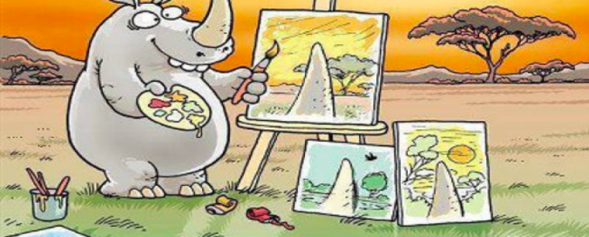
Grundannahme 1: Respekt für das Modell von der Welt des Anderen und von Dir selbst’.
1
2
3
4
5
Suche die Unterschiede in den Weltmodellen
Was ist die wichtigste Eigenschaft von Deinem Weltmodell?

Slide 12
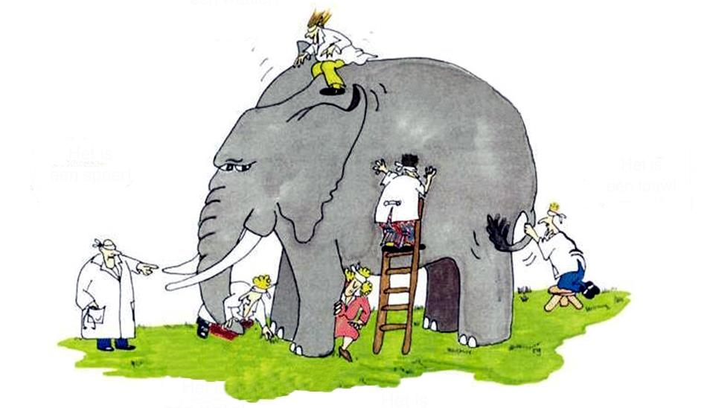
Das ist ein Ventilator!
Das ist eine Wand!
Die sechs Blinden
Das ist ein Seil!
Das ist ein Speer!
Schlussfolgerung:
Jeder hat seinen
Modell der Welt
Das ist eine Schlange!
Das ist ein Baum!

Slide 13
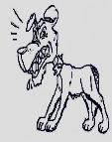
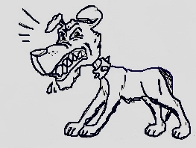
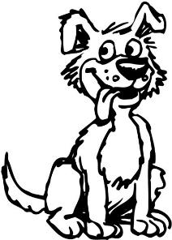
Der Tempel mit den tausend Spiegeln
Was ist Deine Schlussfolgerung aus dieser Geschichte?

Slide 14
Geschichte:
Wie wirkt Respekt für einen Gefängniswärter?
https://simple.wikipedia.org/wiki/Rommel_Roberts
Übung:
Schreibe im Chat zwei Begrüßungen für die Person, die Du schwierig findest.
Welche Reaktionen erwartest Du?

Slide 15
Drei Lebensfragen
Worauf konzentriere ich mich?
2. Welche Bedeutung gebe ich dem?
3. Was mache ich damit?

Slide 16
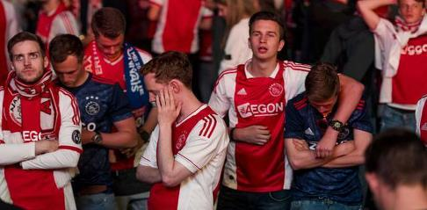
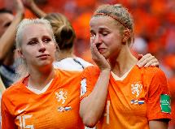
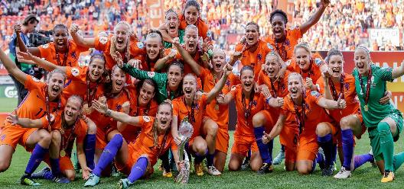
Übung: Was passiert wenn Du Dich konzentrierst?
Links
Setze Dich an die linke Seite Deines Tisches und konzentriere Dich auf negative Gedanken und schau nach unten:
Was nervt mich?
Was ist los mit meinem Leben?
Wer macht mich immer ärgerlich?
Was macht mich traurig?
Was macht mich wütend?
Rechts
Werde Dir Deiner Gefühle bewusst.
Setze Dich an die rechte Seite Deines Tisches und konzentriere Dich auf positive Gedanken und schau nach oben:
Was genieße ich?
Wem bin ich dankbar?
Wer ist nett zu mir?
Was macht mich glücklich?
Werde Dir Deiner Gefühle bewusst.
Was ist der Unterschied?

Slide 17
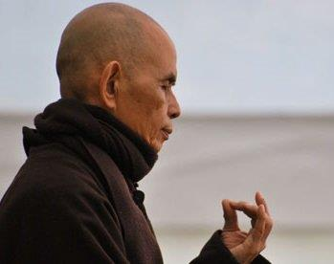
Konzentriere Dich auf Dein Atmen
Mindfulness/Achtsamkeitsübung des buddhistischen Mönches Thich Nhat Hahn
Ich atme ein und ich weiß, dass ich einatme
Ich atme aus und ich weiß, dass ich ausatme.
Wenn meine Einatmung tiefer wird,
Verlangsamt sich meine Ausatmung.
Ich atme ein und beruhige meinen Körper
Ich atme aus und fühle mich entspannt.
Ich atme ein und lächle
Ich atme aus und lasse los.
Ich bin zu Hause im gegenwärtigen Moment,
Ich weiß, dass dies ein wunderbarer Moment ist.

Slide 18
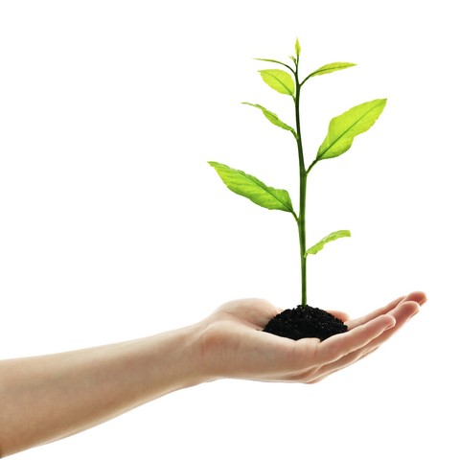
Wo liegt Dein Fokus?
möglich
un
unmöglich
Was Dein Fokus ist, …..
wächst!
Was gut ist, lass es wachsen.

Slide 19
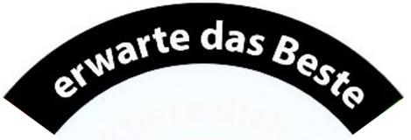
Konzepte im PAG Mandala
verglichen mit NLP Grundannahmen .

Slide 20
NLP Grundannahme 2:
Hinter jedem Verhalten steckt eine positive Absicht für Denjenigen, der das Verhalten zeigt.
Übung:
Erinnere Dich an einen Moment, in dem sich jemand gewalttätig verhalten hat. Bedenke, dass er auf Grund seiner Erfahrung die beste Wahl getroffen hat und eine positive Absicht hatte.

Slide 21
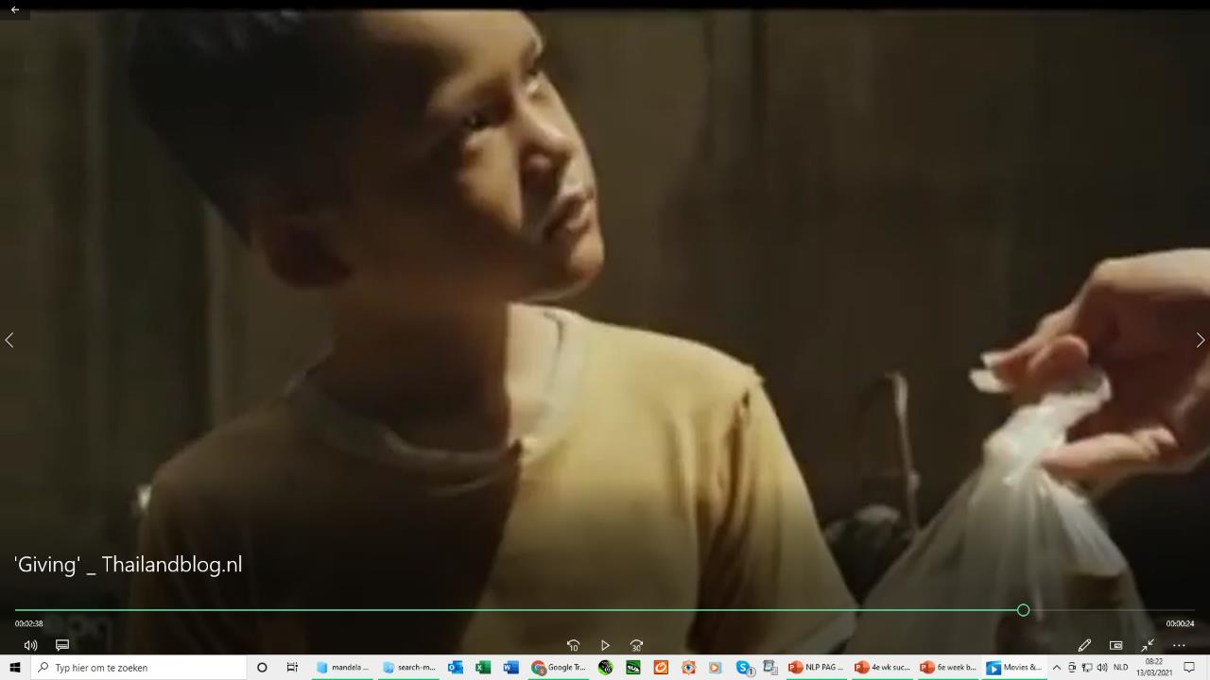

Slide 22
NLP Grundannahme 3:
Flexibilität
Übung:
Erinnere Dich an einen Moment, in dem jemand sich gewalttätig verhalten hat. Denke an einige gewaltfreie Möglichkeiten.

Slide 23
NLP Grundannahme 4:
Widerstand ist eine Reaktion auf die Inflexibilität des Kommunikators und Mangel an Einfühlungsvermögen.
Erfolgreiche Kommunikatoren akzeptieren und nutzen jedes angebotene Verhalten ihres Partners.
Einfühlungsvermögen bedeutet, dem Anderen im Modell seiner Welt zu begegnen.
Wie macht man es besser?
Die Anderen beschuldigen und passiv warten?
Initiative ergreifen, um die Anderen noch besser zu verstehen?

Slide 24
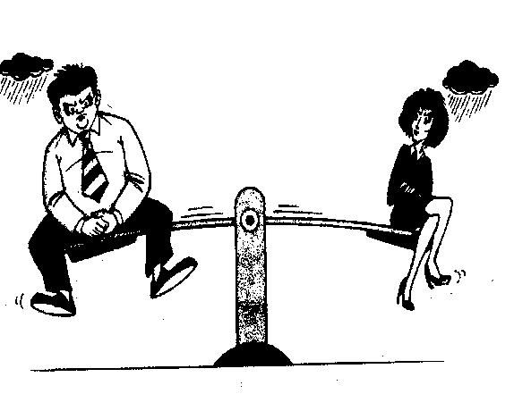
Meta-Programme
Meta-Programme sind übergeordnete Programme.
Sie bestimmen die typischen Muster im Denken eines Menschen.
Metaprogramme sind Teil unserer unbewussten Filter.
Beispiel:
Ich fühle mich hilflos, weil sie immer…..
Er macht es immer wieder!!
Hin zu oder Weg von?
Zieht es Dich zu etwas Positivem hin
oder willst Du etwas Negatives vermeiden?

Slide 25
NLP Grundannahme 1:
Respekt für Dein eigenes Weltmodell.
Übung:
Was sind die Vorteile, wenn Du Dein Weltmodell respektierst?

Slide 26
NLP Grundannahme 1:
Respekt für das Weltmodell des Anderen.
Übung: Wie kannst Du das Weltmodell von jemandem respektieren, der gewalttätig ist?
Was sind die Vorteile, wenn Du dieses Weltmodell respektierst?

Slide 27
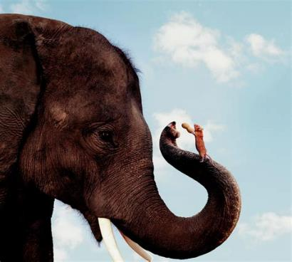
NLP Grundannahme 5:
Selbstver-trauen
Vertrauen
Humor
Energie
Energie
Frieden
Liebe
Unterschiede akzeptieren
Mut
Menschen besitzen bereits alle Fähigkeiten (Ressourcen),
die sie für eine Veränderung benötigen.
Übung: Was sind Deine Fähigkeiten?
Wie kannst Du diese Fähigkeiten nutzen?

